Slide 1



Communication sÉrie
TP2

Slide 2

Objectif du projet et Équipe
Le but de la deuxième partie de ce TP est d’établir une communication entre un GPS, une base de donnée et un site,
Pour cela, nous avons été amené a travailler en langage C++, avec Qt, Arduino et Php.
L’équipe est composée de :
Tom (DEV)
Junior (DEV)
Alexandre (RT)
Éloïse (CP)

Slide 3
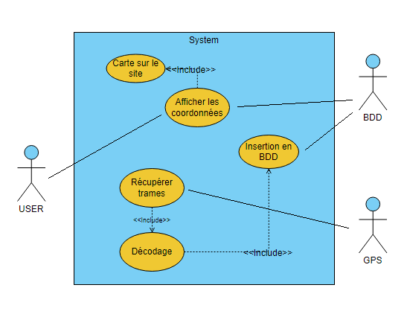
Analyse via un use case

Slide 4
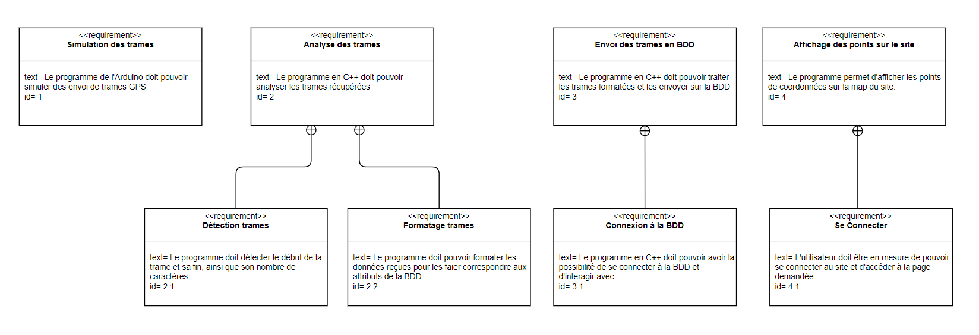
Diagramme des exigences

Slide 5

répartition des tâches
Tom s’est occupé de la partie Serveur (Récupération des trames; analyse et envoi en base de données).
Junior a travaillé sur la partie Client (Récupération des données en BDD, mise en place de la carte sur le site et faire en sorte que les coordonnées s’affichent).
Alexandre a supervisé les DEV en les aidant si besoin, a fait l’étude préalable des trames et des classes ainsi que la doc Github et le cahier de test.
Éloïse a analysé les besoins en travaillant sur la documentation.

Slide 6
CAHIER DES CHARGES

Slide 7
PRÉSENTATION GANTT ET TRELLO
Lien du Trello : ici

